Slide 2

MISSÃO E ADORAÇÃO AGORA É A SUA VEZ!
SORAYA CUNHA COUTO VITAL

Slide 3
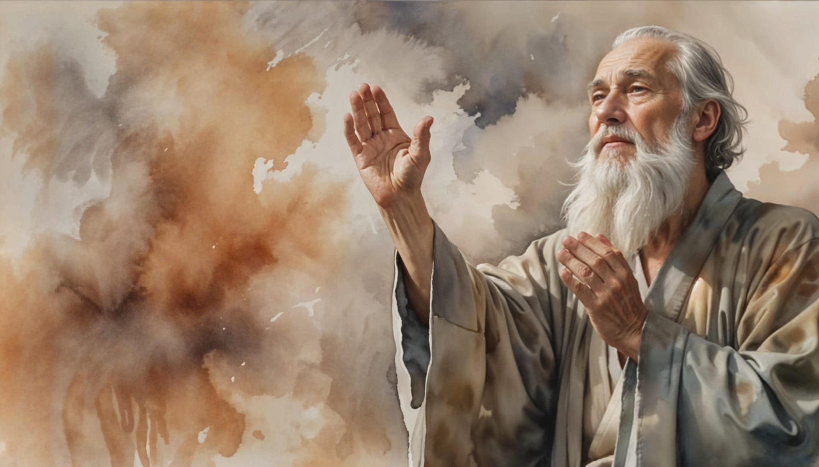
Elias cultivava uma vida de fé e oração, que sustentava um ministério reservado à luta pela preservação e/ou regeneração da adoração ao verdadeiro Senhor.

Slide 4

Adoração é a submissão completa a Deus.

Slide 5
1 Reis 17:1

Slide 6
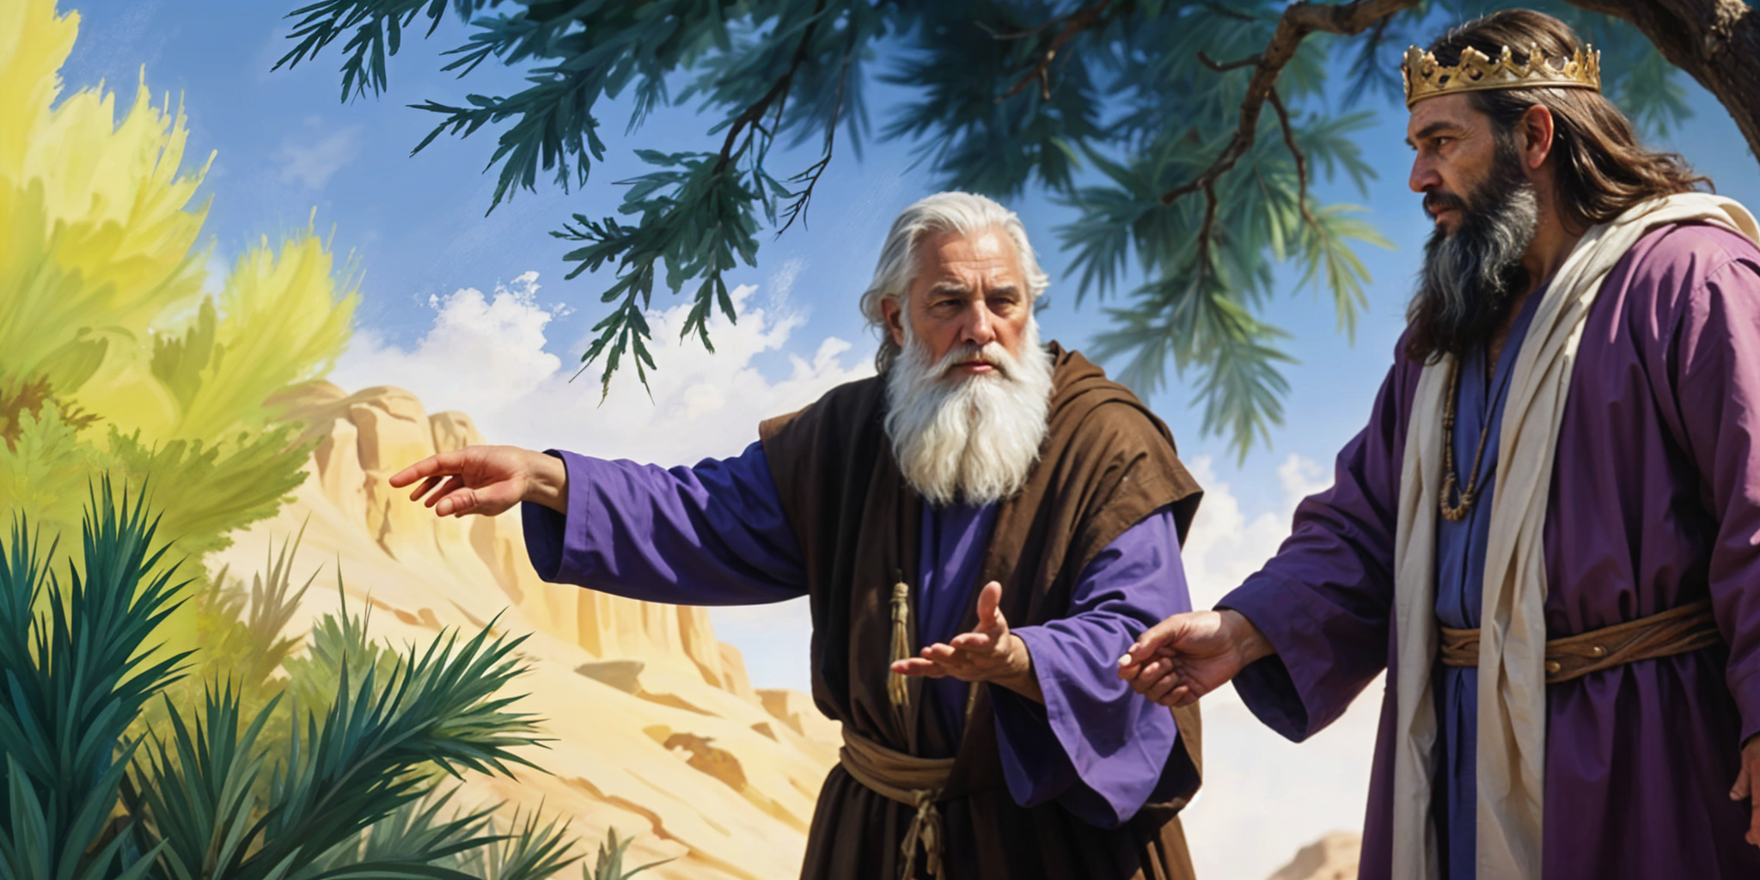
I – Confiança na Palavra
Elias, firmado em sua fé no poder da palavra do Senhor, aceitou a arriscada missão de levar a Acabe (rei de Israel) a mensagem de que o juízo de Deus viria sobre aquele território.

Slide 7

O verdadeiro e efetivo cumprimento da missão não pode acontecer sem o devido alicerce.

Slide 8
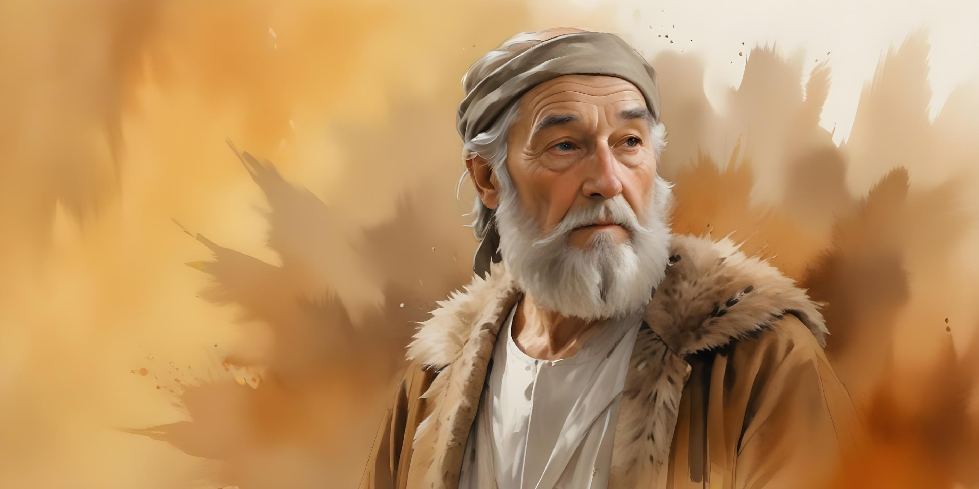
O profeta de Israel aceitou sem reservas a autoridade do Senhor, compreendendo que Sua palavra trazia a vontade divina em relação ao povo que estava em declínio espiritual.

Slide 9

Como está sua confiança na Palavra do Senhor? Seus ouvidos têm discernido o som de Sua voz? Você tem mantido relacionamento sólido com Ele, a ponto de identificar o vocabulário do Céu?

Slide 10
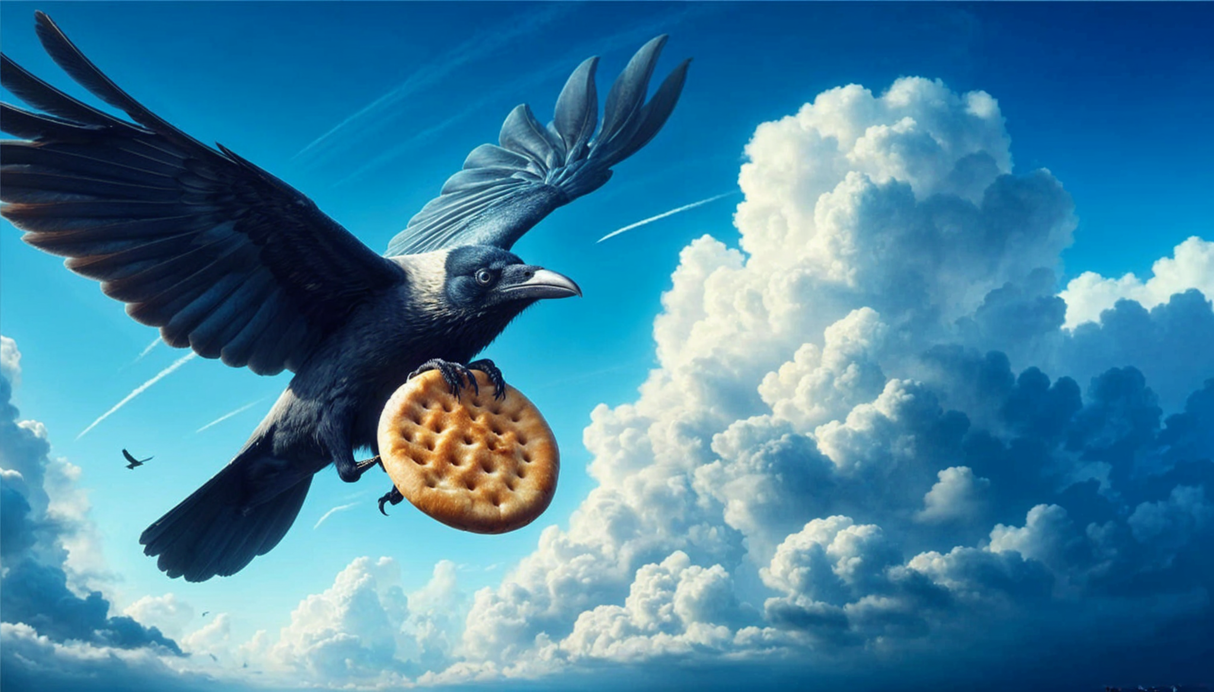
II – Certeza da Providência
Elias estava consciente de sua missão e de que Deus estava ao seu lado. Essa certeza advinha do fato de o Senhor não o ter abandonado em nenhuma circunstância, mesmo nas mais difíceis e desafiadoras.

Slide 11
1 Reis 17:2-6 e 8-24

Slide 12
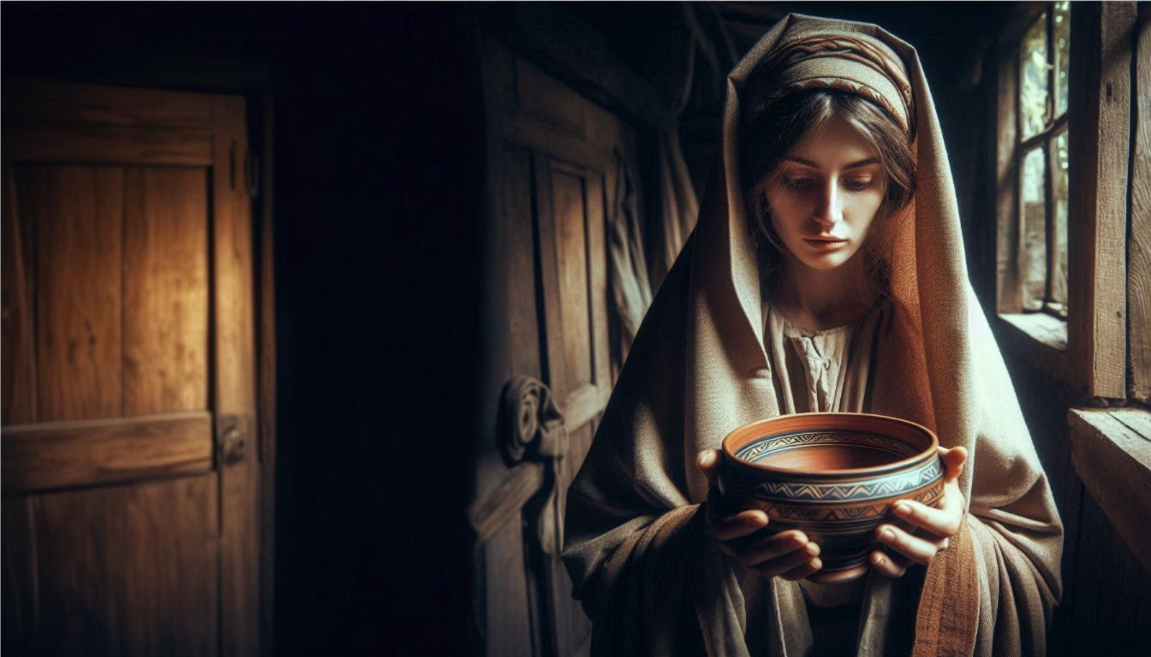
Mas quando é que o Senhor desampara Seus filhos? Nunca!

Slide 13
1 Reis 17:12

Slide 14

Nosso Deus é maravilhoso! E estar à Sua disposição para o cumprimento da missão é crer que Sua providência será dispensada a nós em qualquer circunstância que Ele julgar necessária.

Slide 15
1 Reis 17:17, 18

Slide 16
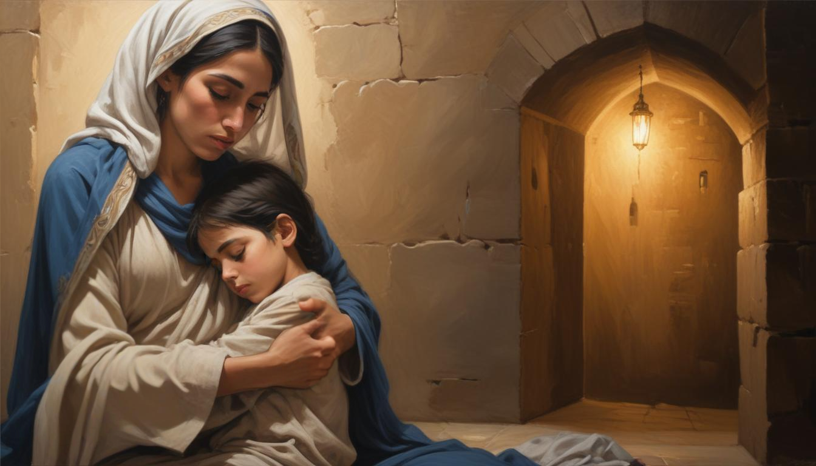
Nem sempre é fácil. Às vezes, não entendemos o que o Céu está preparando ou permitindo. No processo de obediência à vontade divina, a missão parece seguir rumos inimagináveis.

Slide 17

Como entender? Você já passou por circunstâncias semelhantes a essas? Dor? Doença? Morte?

Slide 18
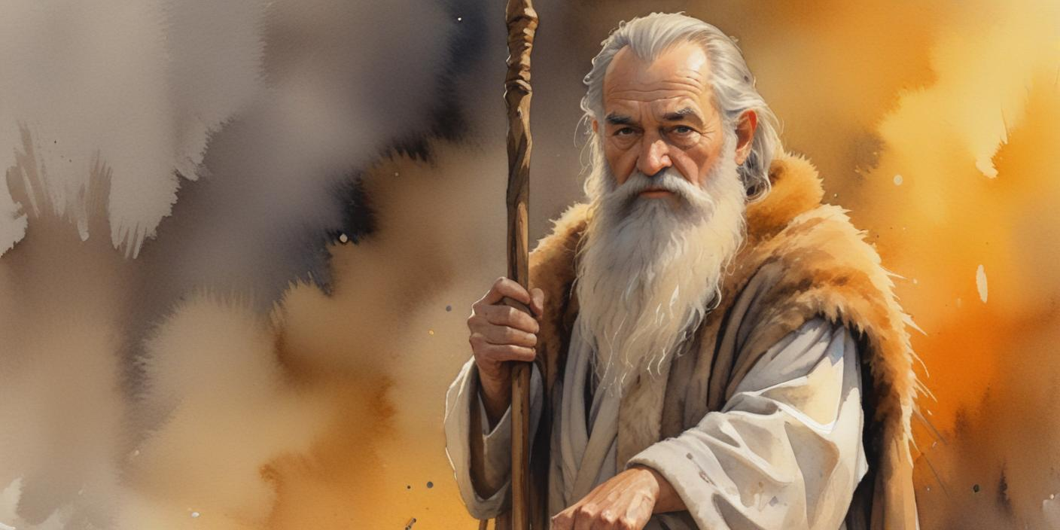
“Nisto conheço agora que tu és homem de Deus e que a palavra do Senhor na tua boca é verdade”
(1 Reis 17:24).

Slide 19
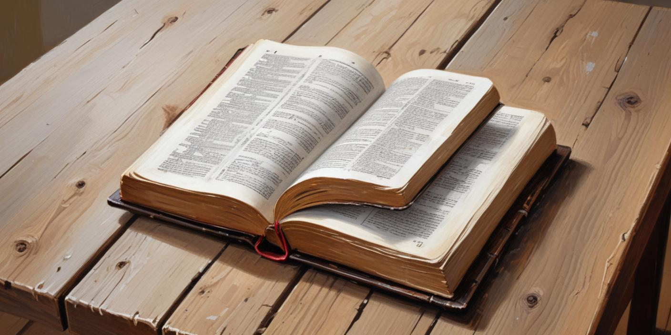
III – Proclamação da Verdade
Verdade. Eis uma propriedade que precisava ser resgatada pela missão de Elias!

Slide 20
1 Reis 18:1, 2

Slide 21
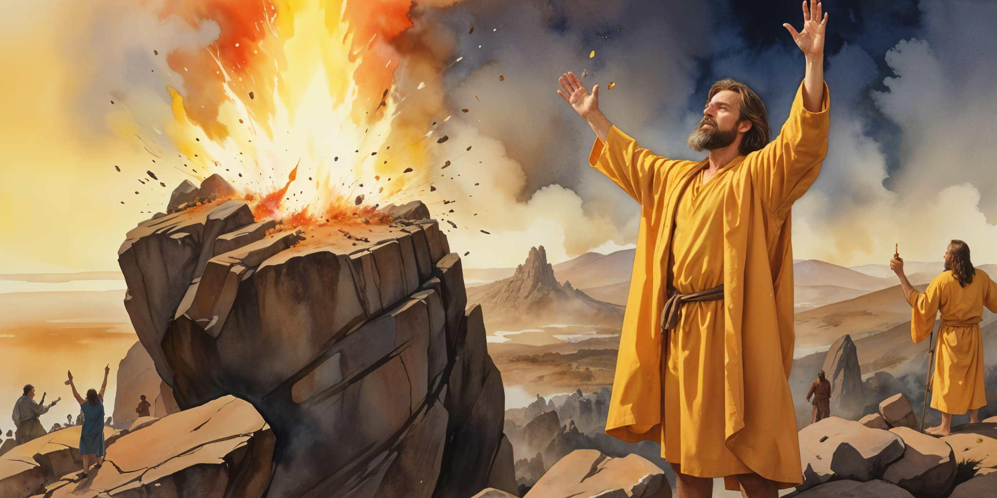
Elias desejava provar quem é o Deus verdadeiro!

Slide 22

Não há como adorar, seguir ou servir a dois senhores.

Slide 23

Deus não divide Sua adoração com ninguém!

Slide 24
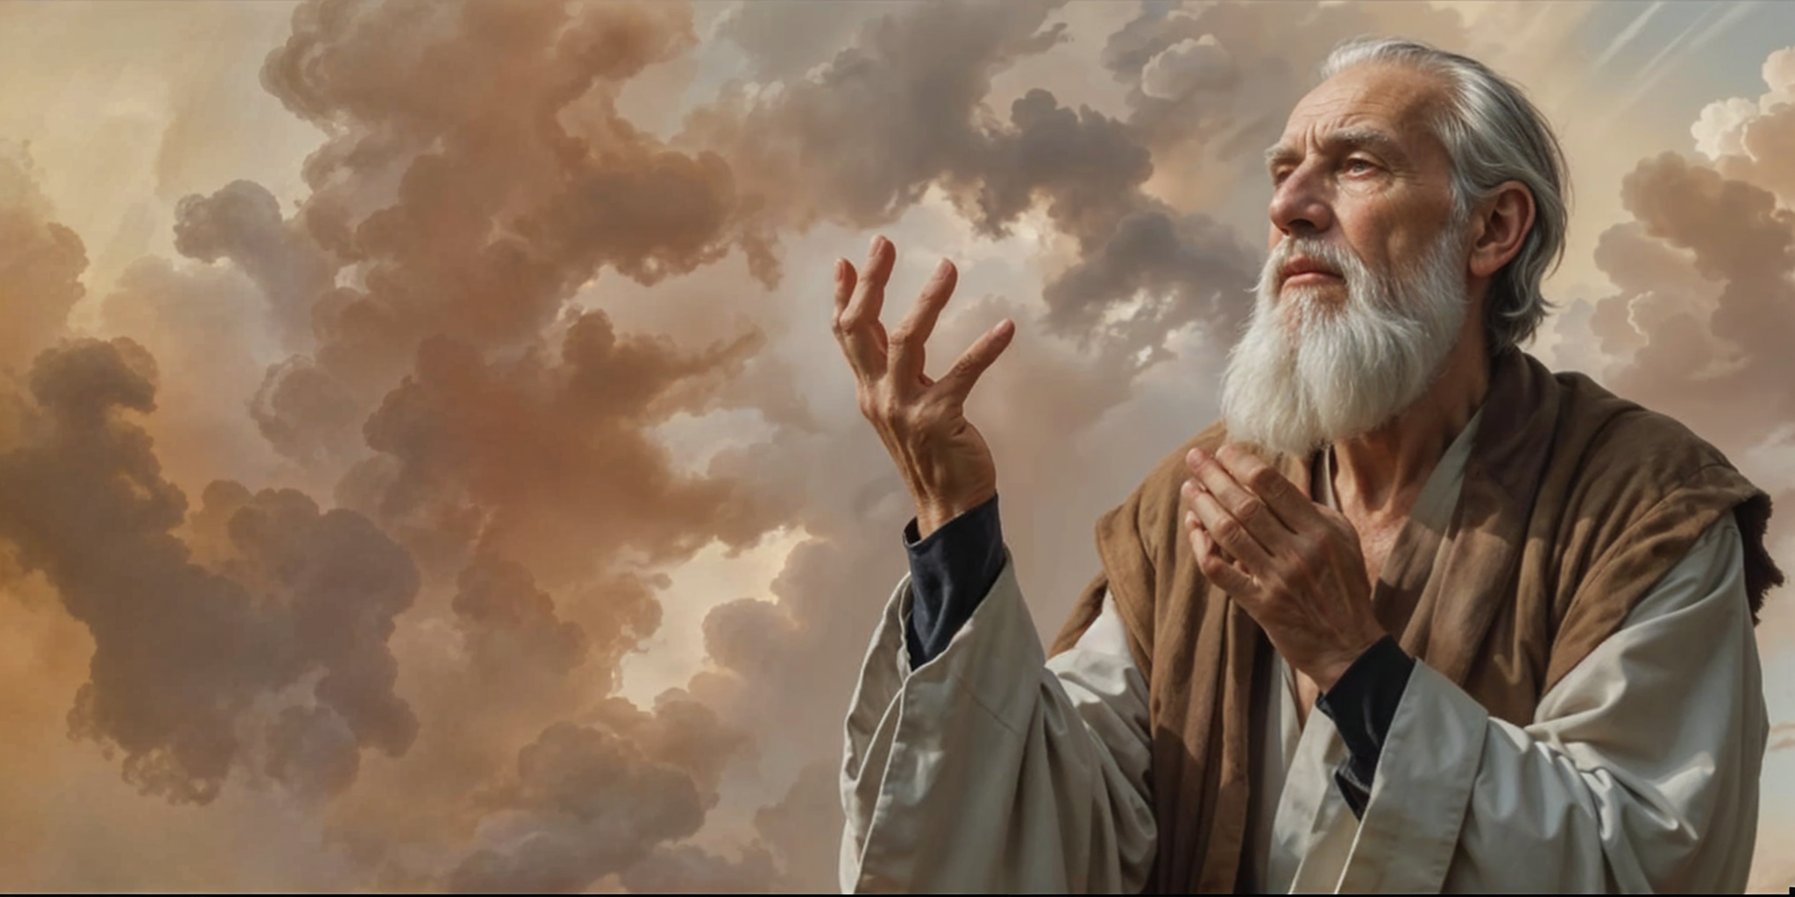
“Responde-me, Senhor, responde-me, para que este povo saiba que tu, Senhor, és Deus e que a ti fizeste retroceder o coração deles” (1 Reis 18:37).

Slide 25

Não há como vacilar entre a luz e as trevas. Para Ele, qualquer devoção difusa ou distante do “Assim diz o Senhor” é ofensiva, inaceitável e está longe da verdade.

Slide 26
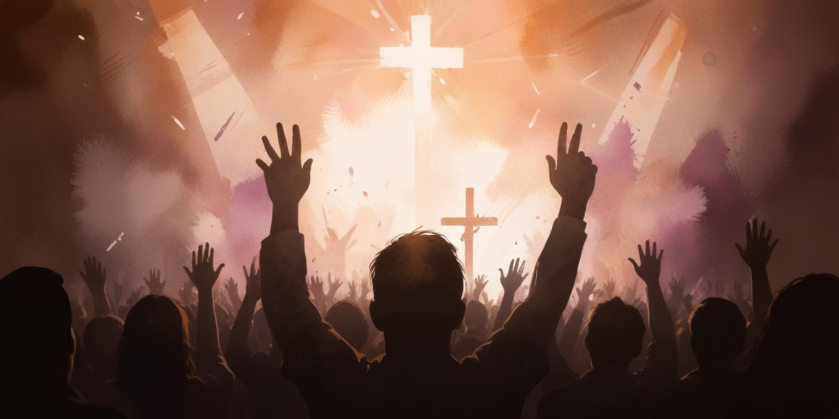
Os principais aspectos que caracterizavam a adoração a Baal são cada vez mais comuns em nossos dias.

Slide 27

Não é raro encontrarmos aqueles que estão exaustos, lutando com seus próprios e inúteis esforços, porque não creem na provisão do Mantenedor.

Slide 28

O tempo em que vivemos também tem colocado em xeque a verdade absoluta.

Slide 29

Diante do que essa palavra verdadeira apresenta, podemos afirmar que o exemplo de Elias e sua missão é apropriado para os cristãos remanescentes de hoje?

Slide 30

“Os adventistas acreditam ser […] um movimento profético com a missão de preparar um povo em todas as partes da Terra para o aparecimento de Cristo. Consideram-se coletivamente o cumprimento do prometido Elias em Malaquias 4:5 e 6, enviado por Deus para ‘restaurar todas as coisas’”
(Tratado de Teologia Adventista do Sétimo Dia, p. 981).

Slide 31

Eu e você somos os remanescentes, os que, assim como Elias, receberam um ministério reservado à luta pela preservação e/ou regeneração da adoração ao verdadeiro Senhor.
Essa é a nossa missão! A quem seguimos?

Slide 32
devemos nos empenhar em preparar o caminho para o segundo advento de Jesus.

Slide 33

Hoje, em tempo de iminente apostasia mundial, Deus convoca Seus mensageiros para proclamar Suas verdades no espírito e no poder de Elias.

Slide 34

Aproprie-se da missão restauradora que o Senhor tem para você! Agora é a sua vez.

